Slide 1

软件项目管理与产品运维
8 项目质量管理

Slide 2
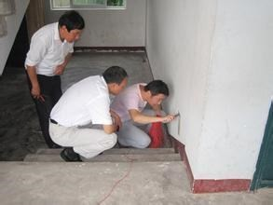
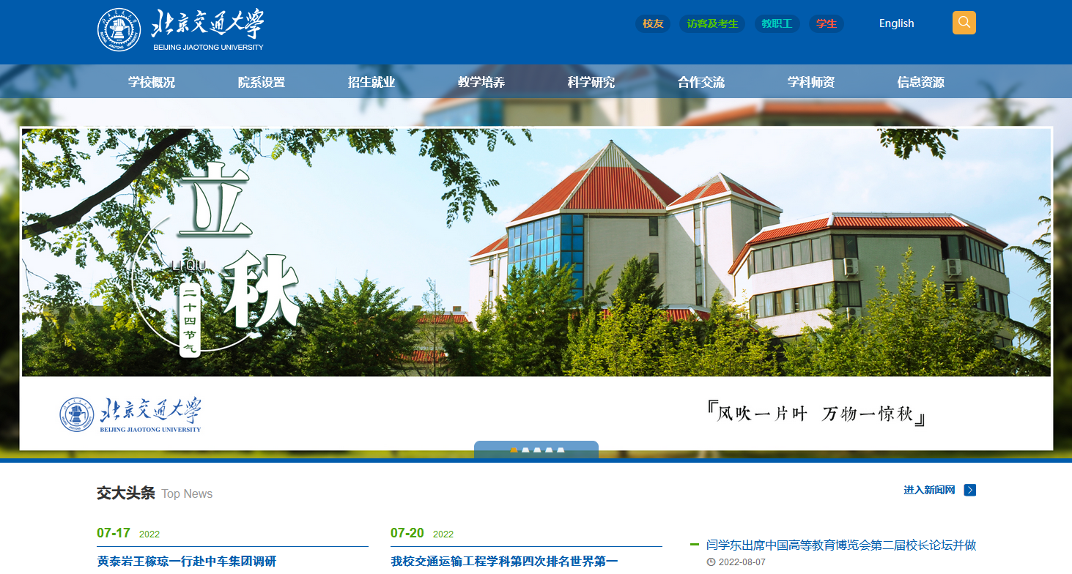

8 项目质量管理
房屋建筑工程项目的质量管理
软件项目的质量管理
Notes:
项目质量管理需要兼顾项目管理与项目可交付成果两个方面。质量的测量方法和技术则需专门针对项目所生产的可交付成果类型而定。无论什么项目，未达到质量要求，都会给项目干系人带来严重的负面后果，如：
为满足客户要求而让项目团队超负荷工作，就可能导致利润下降、项目风险增加，以及员工疲劳、出错或返工；
为满足项目进度目标而仓促完成预定的质量检查，就可能造成检验疏漏、利润下降，以及后续风险增加。

Slide 3
8 项目质量管理
质量：满足要求的程度
(1)符合规定的要求
(2)满足顾客的隐含需求

Slide 4
8 项目质量管理
质量与等级
质量
等级
设计意图
用途相同但技术特性不同的可交付成果的级别分类
实现的性能或成果
一系列内在特性满足要求的程度
Notes:
项目经理及项目管理团队负责权衡，同时达到所要求的质量与等级水平。

Slide 5
8 项目质量管理
未达到质量要求肯定是个问题，而低等级则不一定是个问题
低等级（功能有限）、高质量（无明显缺陷、用户手册易读）
可能不是问题，可以接受
适合一般使用
高等级（功能繁多）、低质量（有许多缺陷、用户手册杂乱）
可能是个问题，难以接受
产品功能会因质量低劣而无效或低效
产品A
产品B

Slide 6
8 项目质量管理
项目质量管理：确保项目需求得到满足和确认
实施质量管理体系
执行质量政策、程序
适当支持过程持续改进活动

Slide 7
8 项目质量管理
现代质量管理方法
(2)预防胜于检查
(3)持续改进
(4)管理层责任
(5)质量成本
(1)客户满意

Slide 8
目 录
8.1 软件项目的项目质量管理
8.2 规划质量管理
8.3 实施质量保证（管理质量）
8.4 控制质量
8.5 成熟度模型（CMM）
8.6 戴明及其PDCA循环
简要介绍
规划过程组
项目质量管理
执行过程组
监控过程组
补充知识

Slide 9
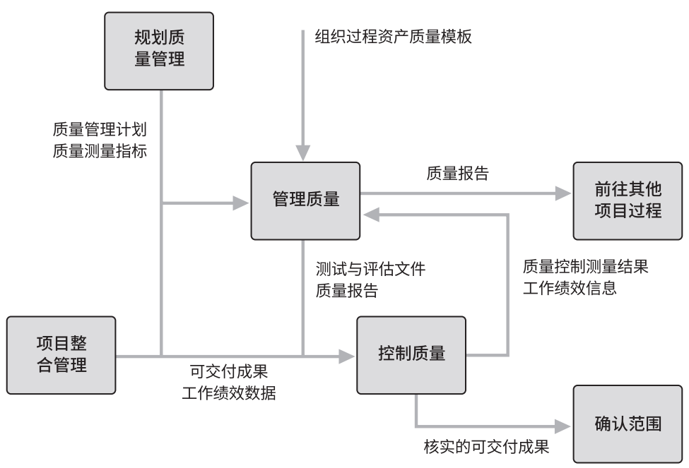
8 项目质量管理
项目质量管理与其他
知识领域的相互关系
1
2
3

Slide 10
学习目标
1、掌握质量管理的相关概念和常用工具
2、理解质量管理各个过程的作用
3、了解质量管理各个过程的重要输入和输出
4、理解质量保证和质量控制之间的联系与区别
5、掌握成熟度模型
6、理解PDCA循环的用法与意义

Slide 11

8.1
软件项目的项目质量管理

Slide 12
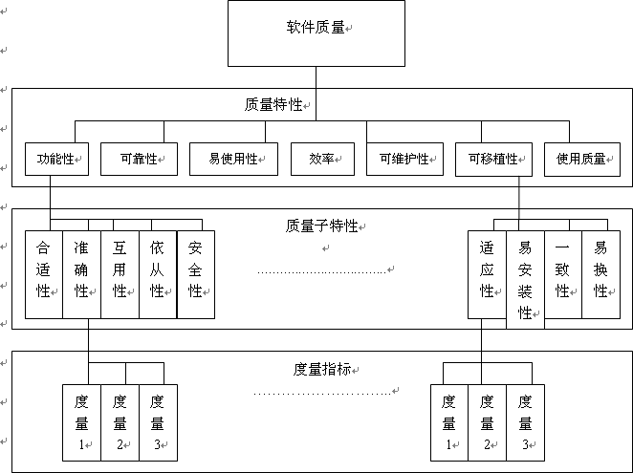
8.1 软件项目的项目质量管理
软件质量：软件满足明确说明或者隐含需求的程度
软件质量标准：ISO/IEC9126模型
Notes:
另一种软件质量需求准则： (1) 正确性：指程序满足需求说明及用户目标的能力。 (2) 可靠性：指程序按要求的精度完成预期功能的能力。 (3) 效率：指程序完成其功能所需的资源及代码的数量。 (4) 安全性：指对未经许可的人员接近软件或数据加以控制的能力。 (5) 可使用性：指为程序准备输入数据和翻译程序输出所需付出的努力。 (6) 可维护性：指确定可运行程序中的错误所需要付出的努力。 (7) 灵活性：指修改可运行程序所需要付出的努力。 (8) 连接性：指程序与其他系统耦合的能力。

Slide 13
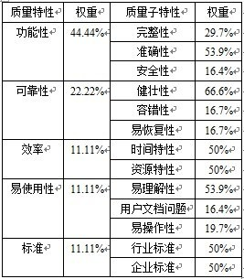
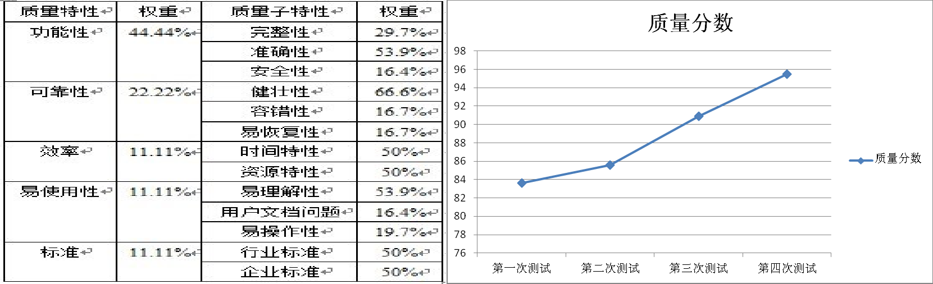
8.1 软件项目的项目质量管理
例: 调度指挥通信系统外部质量模型设计

Slide 14
8.1 软件项目的项目质量管理
软件项目质量管理：
（1）软件质量保证（SQA）：审计其他软件过程，确保软件过程标准被遵守
（2）软件质量控制（SQC）：关注应用工具与技术，确保软件产品符合质量要求

Slide 15
8.1 软件项目的项目质量管理
SQA和SQC的层次
第三级独立质量控制
在安全攸关的软件中会应用
外部SQA和SQC
项目所在的组织单元级别
内部SQA和SQC
开发团队内
团队之间
Notes:
SQA的章程一般包括检查用于开发和修改软件的所有过程被遵守的程度；并可能会推荐改善这些过程的方法。
SQA也需要判定从SQC获得的期望结果的程度

Slide 16
8.1 软件项目的项目质量管理
需求分析定义
软件设计
软件实现
软件测试
软件计划
运行维护
质量形成阶段
Notes:
质量形成于产品或者服务的开发过程中，而不是事后的检查（测试）把关等

Slide 17
8.1 软件项目的项目质量管理
把想法落实到实际工作中（第一原则）
质量活动必须经过规划、必须明文规定
树立提高质量就是尊重客户的思想
质量活动必须尽早开始
质量小组应尽可能独立存在、必须经过培训
改善软件质量的建议

Slide 18
8.1 软件项目的项目质量管理
软件项目经理管理质量的考虑因素
团队组织方式
质量管理工具
工作组织方式
Notes:
软件项目经理需要考虑∶
(1)工作组织方式：是否有利于生产高质量的软件？
(2)团队组织方式：建立强大的、有凝聚力的各团队时是高效的和有效的吗？
(3)方法工具：使用了什么方法和工具，是否被有效地使用吗？

Slide 19
8.1 七种基本质量工具
7QC工具：将数据可视化、表格化，以识别质量问题模式和原因
因果图
流程图
直方图
帕累托图
散点图
控制图
核查表

Slide 20
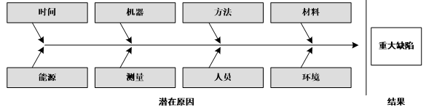
8.1 七种基本质量工具
(1)因果图（鱼骨图、石川图）
问题陈述放在鱼骨的头部作为起点，用来追溯问题来源，回推到根本原因
Notes:
直观地显示各种因素如何与潜在问题或结果相系

Slide 21
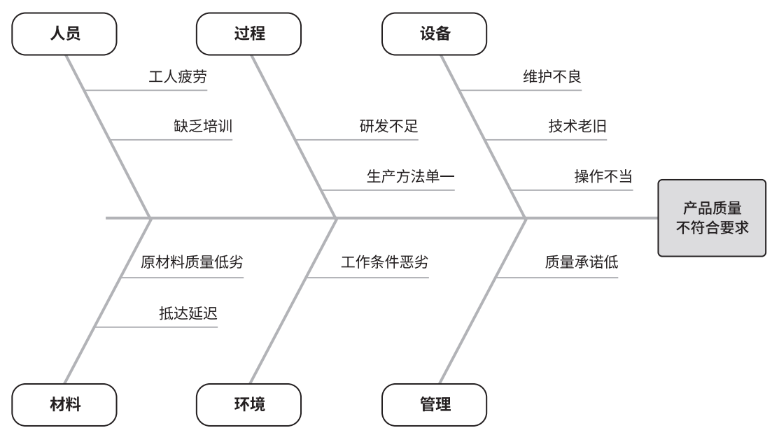
8.1 七种基本质量工具
头脑风暴展开的鱼骨图

Slide 22
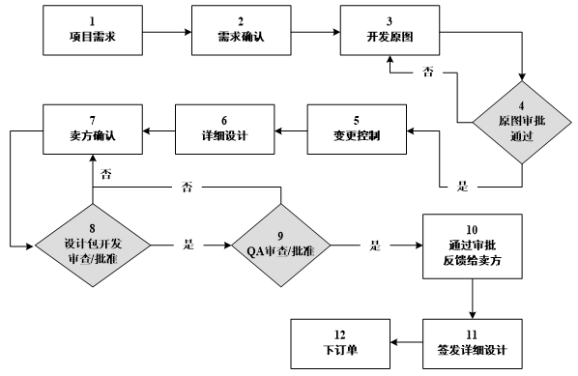
8.1 七种基本质量工具
(2)流程图（过程图、过程流程图）
显示在一个或多个输入转化成一个或多个输出的过程中，所需要的步骤顺序和可能分支
Notes:
有助于预测可能发生的质量问题

Slide 23
8.1 七种基本质量工具
(3)核查表（计数表）：用于收集数据的查对清单
合理排列各种事项，以便有效地收集关于现在质量问题的有用数据
未及时登记工作时间
原因 | 日期1 | 日期2 | 日期3 | 合计
时间不足 | 8 | 6 | 8 | 22
管理指令 | 1 | 2 | 0 | 3
过程文件 | 12 | 8 | 10 | 30
系统故障 | 1 | 1 | 1 | 3
旅行 | 5 | 7 | 4 | 16
Notes:
常用于开展检查以识别缺陷
用核查表收集的关于缺陷数量或后果的数据，又经常使用帕累托图来显示。

Slide 24
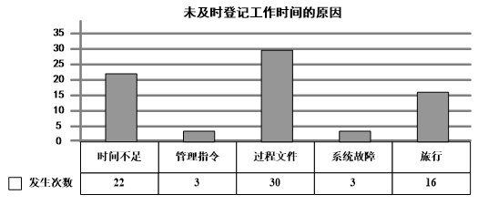
8.1 七种基本质量工具
(4)直方图（垂直条形图）
描述集中趋势、分散程度和统计分布形状
Notes:
柱形的高度则表示该特征的发生次数。直方图用数字和柱形的相对高度，直观地表示引发问题的最普遍的原因。

Slide 25
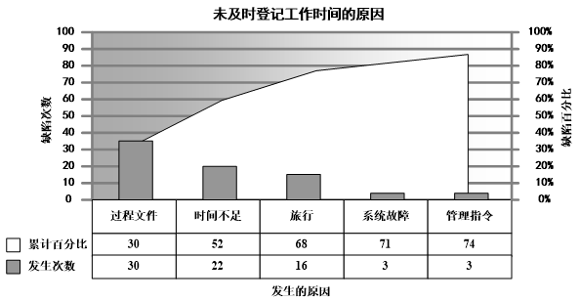
8.1 七种基本质量工具
(5)帕累托图
识别造成大多数问题的少数重要原因，确认问题和对问题进行排序
A类：
主要影响因素
B类：
次要影响因素
C类：
一般影响因素
帕累托分析
(ABC重点管理方法)
帕累托法则(80/20法则)：80％的问题由20％的原因导致
41%
70%
92%
96%
100%
Notes:
横轴上所显示的原因类别，作为有效的概率分布，涵盖100%的可能观察结果。横轴上每个特定原因的相对频率逐渐减少，直至以“其他”来涵盖未指明的全部其他原因。在帕累托图中，通常按类别排列条形，以测量频率或后果。

Slide 26
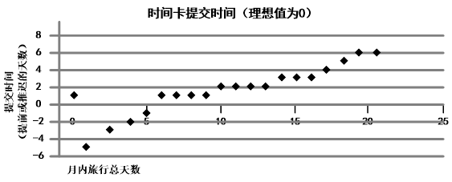
8.1 七种基本质量工具
(6) 散点图（相关图）
解释因变量Y相对于自变量X的变化
回归线
Notes:
正相关、负相关或不存在关系（零相关）

Slide 27
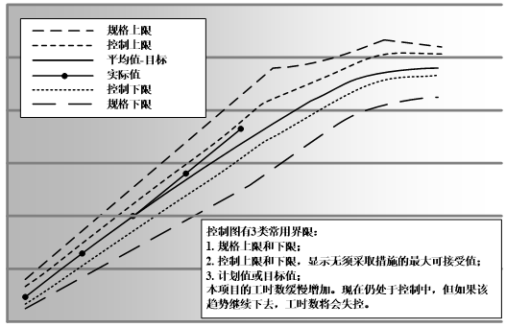
8.1 七种基本质量工具
(7)控制图（也包括运行图-不带界限）
确定一个过程是否稳定受控，或者是否具有可预测的绩效
进度控制图
Notes:
项目经理和干系人可基于计算出的控制界限，发现须采取纠正措施的检查点，以便预防非自然的绩效。纠正措施旨在维持一个有效过程的稳定性。对于重复性过程，控制界限通常设在离过程均值（0西格玛）±3西格玛的位置。如果①某个数据点超出控制界限，或②连续7个点落在均值上方，或③连续7个点落在均值下方时，就认为过程已经失控。
控制图可用于监测各种类型的输出变量。虽然控制图最常用来追踪批量生产中的重复性活动，但也可用来监测成本与进度偏差、产量、范围变更频率或其他管理工作成果，以便帮助确定项目管理过程是否受控。
A)规格上下限：协议要求制定，反映了可允许的最大值和最小值。超出规格界限就可能受处罚。
B)控制上下限：根据标准的统计原则确定，代表一个稳定过程的自然波动范围。

Slide 28
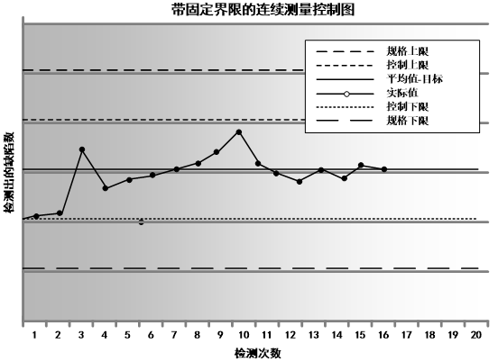
8.1 七种基本质量工具
带固定界限的缺陷连续测量控制图

Slide 29

8.2
规划质量管理

Slide 30
8.2 规划质量管理
规划质量管理：
（1）识别项目及其可交付成果的质量要求/标准
（2）书面描述项目将如何证明符合质量要求
Notes:
质量规划应与其他项目规划过程并行开展

Slide 31
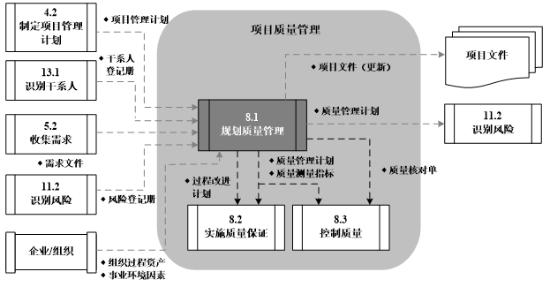
8.2 规划质量管理
规划质量管理的数据流向图

Slide 32
8.2 规划质量管理
输入
1、项目管理计划
2、干系人登记册
3、需求文件
4、需求跟踪矩阵
工具与技术
1、常规技术（头脑风暴、名义小组技术、会议）
2、标杆对照
3、成本效益分析
4、质量成本（COQ）
输出
1、质量管理计划
1、质量管理计划
2、质量测量指标
Notes:
统计抽样：从目标总体中选取部分样本用于检查。
实验设计（DOE）：用来识别哪些因素会对正在生产的产品或开发的流程的特点变量产生影响。
DOE有助于产品或过程的优化，用来降低产品性能对各种环境变化或制造过程变化的敏感度。该技术的一个重要特征是，它为系统地改变所有重要因素（而不是每次只改变一个因素）提供了一种统计框架。通过对实验数据的分析，可以了解产品或流程的最优状态，找到显著影响产品或流程状态的各种因素，并揭示这些因素之间存在的相互影响和协同作用。例如，汽车设计师可使用该技术来确定悬架与轮胎如何搭配，才能以合理成本取得最理想的行驶性能。

Slide 33
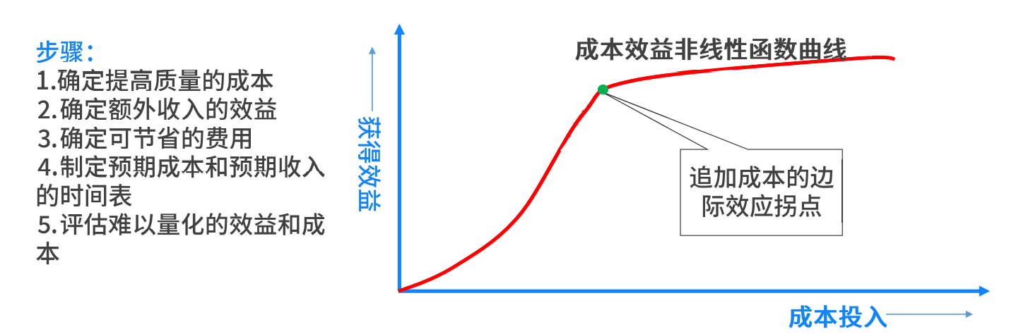
8.2 过程工具与技术
成本效益分析：比较其可能的成本与预期的效益
Notes:
达到质量要求的主要效益包括减少返工、提高生产率、降低成本、提升干系人满意度及提升盈利能力

Slide 34
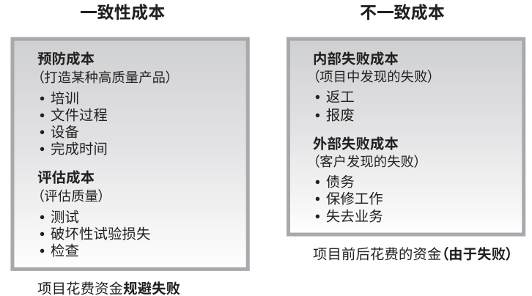
8.2 过程工具与技术
质量成本（COQ）：为保证质量而发生的所有成本
(失败、劣质成本)
项目期间和完成后，处理未达到质量要求
项目期间，预防不符合质量要求
Notes:
失败成本常分为内部（项目内部发现的）和外部（客户发现的）两类。失败成本也称为劣质成本。

Slide 35
8.2 规划质量管理
输入
1、项目管理计划
2、干系人登记册
3、需求文件
4、需求跟踪矩阵
工具与技术
1、常规技术（头脑风暴、名义小组技术、会议）
2、标杆对照
3、成本效益分析
4、质量成本（COQ）
输出
1、质量管理计划
2、质量测量指标
1、质量管理计划：描述将如何实施执行组织的质量政策，质量要求
2、质量测量指标：专用于描述项目或产品属性，以及如何对属性进行测量

Slide 36

8.3
实施质量保证

Slide 37
8.3 实施质量保证
实施质量保证（管理质量）：
（1）把组织的质量政策用于项目
（2）确保采用合理的质量标准和操作性定义
注意：
（1）通常本身并不能直接提高当前产品的质量
（2）一般由质量保证（QA）部门人员实施
Notes:
促进质量过程改进

Slide 38
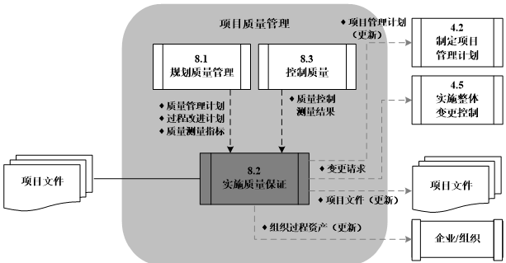
8.3 实施质量保证
实施质量保证的数据流向图

Slide 39
8.3 实施质量保证
输入
1、质量管理计划
2、过程改进计划
3、质量测量指标
4、质量控制测量指结果
工具与技术
1、质量审计
2、过程分析
3、问题解决
输出
1、变更请求
2、质量报告

Slide 40
8.3 实施质量保证
输入
1、质量管理计划
2、过程改进计划
3、质量测量指标
4、质量控制测量指结果
工具与技术
1、质量审计
2、过程分析
3、问题解决
输出
1、变更请求
2、质量报告
质量审计(Audit) ：对过程或者产品的一次独立评估
（1）将审核的主体与为该主体以前建立的一组规程和标准进行比较
（2）包括：1）执行过程审计 2）项目产品审计
Notes:
标杆对照
成本效益分析：对每个质量活动进行分析，比较其可能成本与预期效益。
统计抽样：从目标总体中选取部分样本用于检查。
实验设计（DOE）：用来识别哪些因素会对正在生产的产品或开发的流程的特点变量产生影响。
DOE有助于产品或过程的优化，用来降低产品性能对各种环境变化或制造过程变化的敏感度。该技术的一个重要特征是，它为系统地改变所有重要因素（而不是每次只改变一个因素）提供了一种统计框架。通过对实验数据的分析，可以了解产品或流程的最优状态，找到显著影响产品或流程状态的各种因素，并揭示这些因素之间存在的相互影响和协同作用。例如，汽车设计师可使用该技术来确定悬架与轮胎如何搭配，才能以合理成本取得最理想的行驶性能。

Slide 41

8.3 过程工具与技术
质量审计：（1）执行过程审计
需求过程
过程 审计
审计报告
设计过程
审计要求
1、定义过程
2、按照过程审计
编码过程

Slide 42
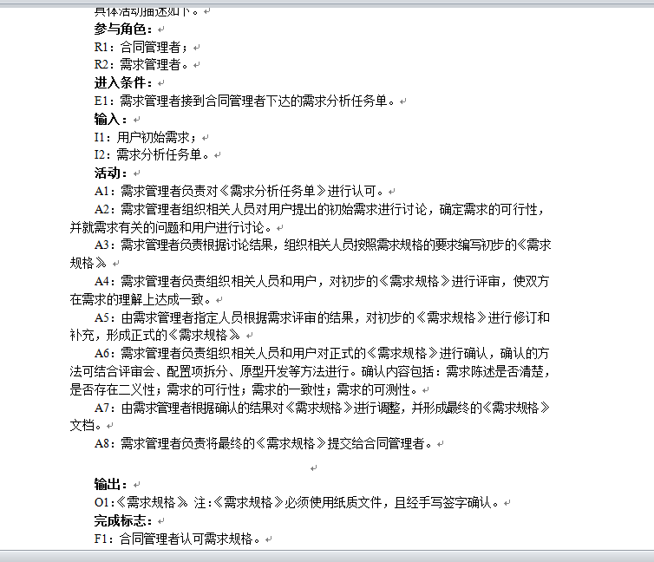
8.3 过程工具与技术
执行过程审计：需求过程

Slide 43
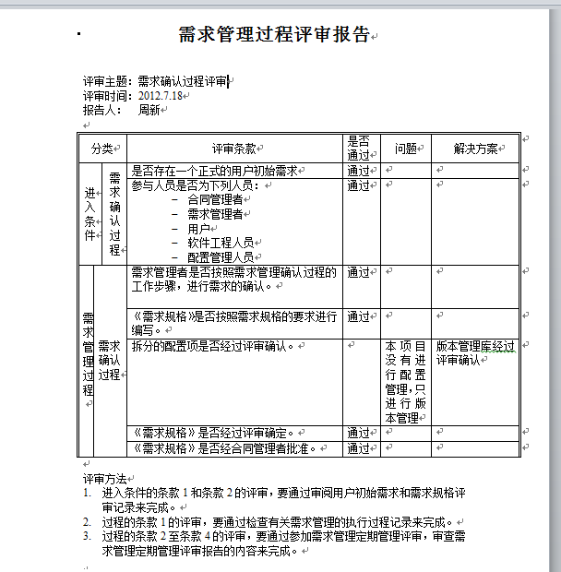
8.3 过程工具与技术
审计报告示例1

Slide 44
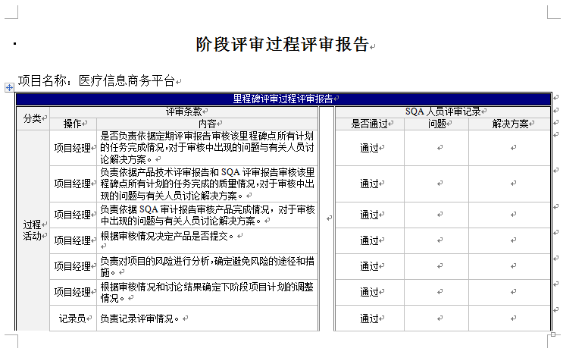
8.3 过程工具与技术
审计报告示例2

Slide 45
8.3 过程工具与技术
设计说明书：
1、设计模板
2、体系结构
3、模块设计
4、数据结构设计
5、详细设计流程
质量审计：（2）项目产品审计
需求规格
产品 审计
审计报告
设计说明书
审计要求
1、满足模版要求
2、各部分内容是否正确
代码

Slide 46
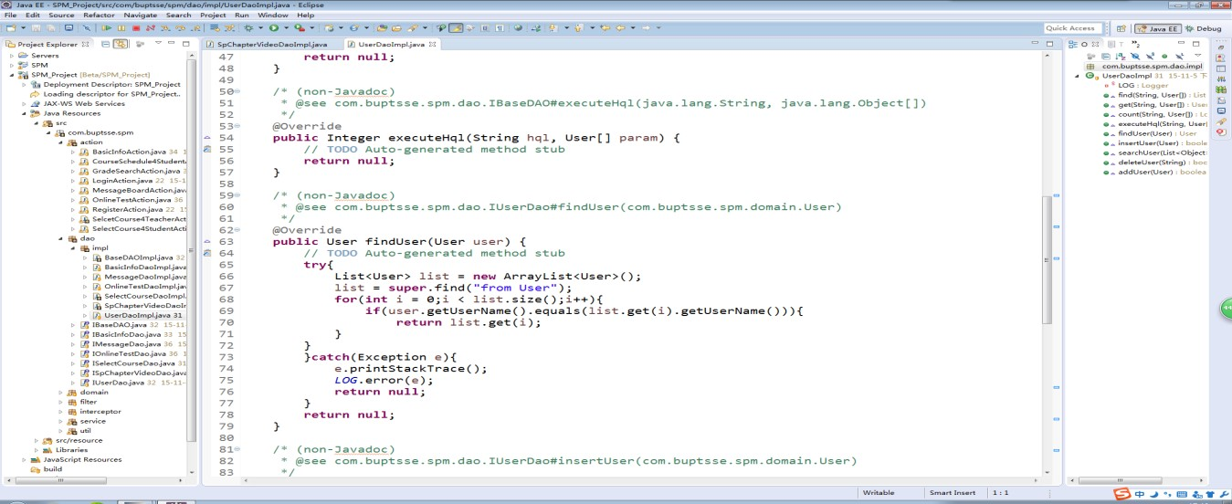
8.3 过程工具与技术
产品审计：代码审计
返回return null的语句不恰当，这样最终使得表现层获取数据为null，用户体验极差

Slide 47
8.3 实施质量保证
输入
1、质量管理计划
2、过程改进计划
3、质量测量指标
4、质量控制测量指结果
工具与技术
1、质量审计
2、过程分析
3、问题解决
输出
1、变更请求
2、质量报告
过程分析：包括根本原因分析
按照过程改进计划中概括的步骤来识别所需的改进
Notes:
(2)过程分析(包括根本原因分析)：
按照过程改进计划中概括的步骤来识别所需的改进。
要检查在过程运行期间遇到的问题、制约因素，以及发现的非增值活动。

Slide 48
8.3 实施质量保证
输入
1、质量管理计划
2、过程改进计划
3、质量测量指标
4、质量控制测量指结果
工具与技术
1、质量审计
2、过程分析
3、问题解决
输出
1、变更请求
2、质量报告

Slide 49
8.3 实施质量保证
问题解决步骤：
1）识别问题
2）定义问题
3）调查
4）分析
5）解决
6）检查解决方案
将问题分解为可管理的小问题
收集数据
找出问题的根本原因
从众多解决方案中选择最合适的一个
确认是否已解决问题
明确问题

Slide 50
8.3 过程输出
输入
1、质量管理计划
2、过程改进计划
3、质量测量指标
4、质量控制测量指结果
工具与技术
1、质量审计
2、过程分析
3、问题解决
输出
1、变更请求
2、质量报告
质量报告：可能是图形、数据或定性文件
可帮助其他过程和部门采取纠正措施，以实现项目质量期望
Notes:
变更请求：
（1）提出变更请求
（2）提交给实施整体变更控制过程，以全面考虑改进建议

Slide 51
8.4
控制质量

Slide 52
8.4 控制质量
控制质量：
（1）监督并记录质量活动执行结果，评估绩效
（2）确保项目输出完整、正确且满足客户期望(达到验收标准)
主要作用：核实的项目可交付成果和工作已经达到主要相关方的质量要求，可供最终验收
本身能提高产品的质量
一般由开发/测试人员实施

Slide 53
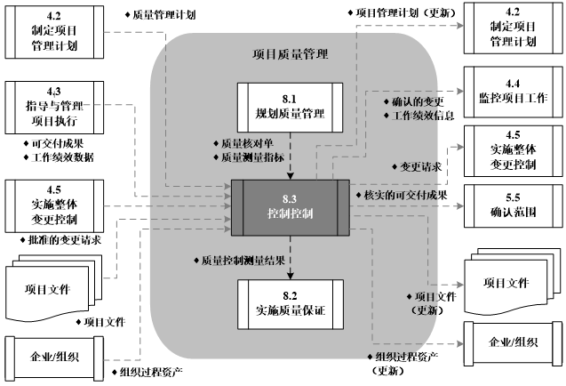
8.4 控制质量
控制质量的数据流向图

Slide 54
8.4 控制质量
输入
1、质量管理计划
2、质量测量指标
3、质量核对单
4、可交付成果
工具与技术
1、技术评审
2、代码评审/走查
3、测试
4、数据分析
输出
1、变更请求
2、质量控制测量结果
3、核实的可交付成果
Notes:
(1)评审包括：
a) 对需求、设计和代码的走查和检查
b) 对其他工作产品的评审，如用户手册和安装说明；
c) 使用静态分析和动态测试工具评审。

Slide 55
8.4 过程工具与技术
1、技术评审
1) 召开评审会议：一般应有3至5相关领域人员参加，会前每个参加者做好准备，评审会每次一般不超过2小时
2) 由开发小组对提交的评审对象进行讲解
3) 评审组可以对开发小组进行提问;提出建议和要求;也可以与开发小组展开讨论
4) 会议结束时必须做出以下决策之一：
A)接受该产品，不需做修改；
B)由于错误严重，拒绝接受；
C)暂时接受该产品，但需要对某一部分进行修改。
开发小组还要将修改后的结果反馈至评审组。
5) 评审报告与记录：所提出的问题都要进行记录，在评审会结束前产生一个评审问题表，另外必须完成评审报告。

Slide 56
8.4 过程工具与技术
2、代码评审/走查
由评审小组（由几名开发人员组成）通过阅读、讨论和争议对程序进行静态分析的过程
代码评审
在代码编写阶段，开发人员自己检查自
己的代码
代码走查

Slide 57
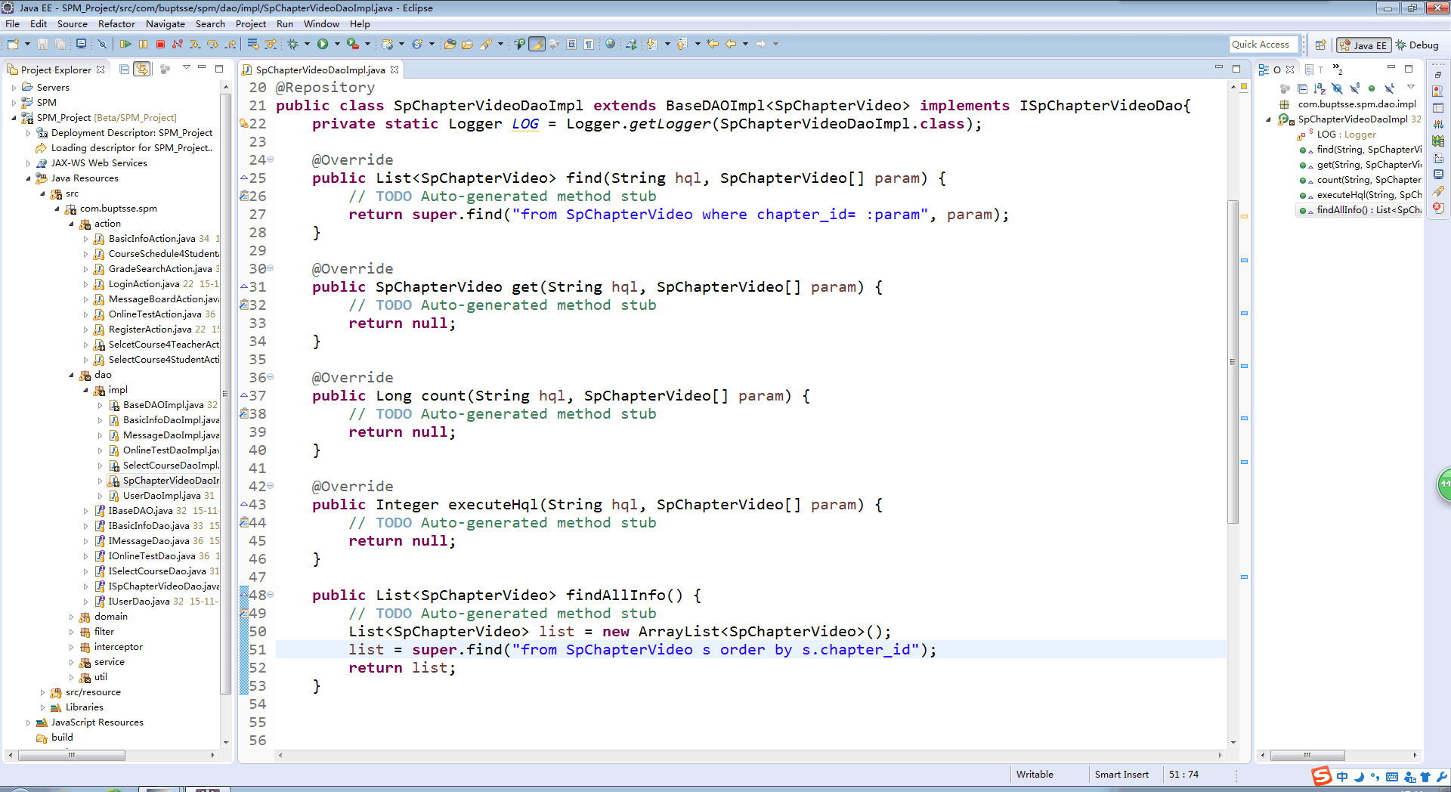
8.4 过程工具与技术
要求：
1、有人阅读代码
2、有人提出意见
3、有人记录问题等
代码评审示例
应该增加catch(Exception e){}以捕获
数据库查找失败异常
◻ 最后一个方法List<SpChapterVideo> finAllInfo()应
该加try{}catch(Exception e){}以捕获数据库查找失 败异常

Slide 58
8.4 过程工具与技术
3、测试
测试是程序的执行过程，目的在于发现错误
好的测试用例在于能发现至今未发现的错误
成功的测试是发现了至今未发现的错误的测试
返工：将有缺陷的和不合格项改造为与需求和规格一致的行为

Slide 59
8.4 控制质量
输入
1、质量管理计划
2、质量测量指标
3、质量核对单
4、可交付成果
工具与技术
1、技术评审
2、代码走查
3、测试
4、数据分析
输出
1、变更请求
2、质量控制测量结果
3、核实的可交付成果
数据分析技术包括：
（1）绩效审查: 测量、比较和分析规划质量管理过程中定义的质量测量指标
（2）根本原因分析 (RCA):用于识别缺陷成因

Slide 60
8.4 控制质量
输入
1、质量管理计划
2、质量测量指标
3、质量核对单
4、可交付成果
工具与技术
1、技术评审
2、代码走查
3、测试
4、数据分析
输出
1、变更请求
2、质量控制测量结果
3、核实的可交付成果
2、质量控制测量结果：对质量控制活动结果的书面记录
3、核实的可交付成果：确定可交付成果的正确性

Slide 61
8.4 控制质量
质量保证QA与质量控制QC比较
 | 质量保证QA | 质量控制QC
内容 | 审计产品和过程的质量 | 检查产品的质量，保证符合客户需求
时点 | 过程和产品提交后的质量监管 | 产品推出前的质量把关
作用 | 通常有助于未来提高产品的质量 | 直接影响当前产品的质量
对象 | 针对一般的、具有普遍性的问题 | 针对具体产品或者具体活动
强调“过程改进和信心保证”
强调“具体可交付成果的质量”

Slide 62
8.4 控制质量
质量保证QA与质量控制QC比较
产品开发过程：
P1
P2
P3
……
Product
QA
QA
QC
QA

Slide 63
8.4 控制质量
控制质量过程
确认范围过程
核实的可交付成果
验收的可交付成果
关注正确、完整和一致性
关注可交付成果的验收
做的软件是否正确
测试人员检查
客户/发起人审查
是不是做了正确的软件
聚焦于质量及流程
聚焦于结果
控制质量通常先于确认范围，但二者也可同时进行
Notes:
由客户或发起人审查从控制质量过程输出的核实的可交付成果，确认这些可交付成果已经圆满完成并通过正式验收。
为此，需要依据：从项目范围管理知识领域的各规划过程获得的输出（如需求文件或范围基准），以及从其他知识领域的各执行过程获得的工作绩效数据。

Slide 64

8.5
成熟度模型

Slide 65
8.5 成熟度模型
成熟度模型：帮助组织改进过程和系统的框架模型
（2）能力成熟度模型（CMM 及CMMI）
（3）项目管理成熟度模型
（1）软件质量功能实施模型

Slide 66
8.5 成熟度模型
（1）软件质量功能实施（SQFD）模型：
1986年提出
集中于定义用户需求和计划软件项目
Notes:
越是清晰化的需求越能够有效地降低设计变更，有效提高生产率，最终的软件产品更可能满足项目干系人的需求。

Slide 67
8.5 成熟度模型
（2）能力成熟度模型(CMM)：
改进组织中软件开发一般过程的5层模型
在卡内基·梅隆大学的软件工程协会得到发展
初始的
可重复的
定义的
管理的
优化的
开发过程是临时的、有时甚至是混乱的
建立了基本的项目管理过程
使用一个经批准的、特制的标准过程版本
软件过程被定量地掌握和控制
对软件开发过程进行持续改进
Notes:
① 初始的：软件开发过程是临时的、有时甚至是混乱的。
② 可重复的：建立了基本的项目管理过程。
③ 定义的：项目使用一个经批准的、特制的标准过程版本。
④ 管理的：软件过程和产品都被定量地掌握和控制着。
⑤ 优化的：成熟度模型的最高水平，组织能够运用从过程、创意和技术中得到的定量反馈，来对软件开发过程进行持续改进。

Slide 68
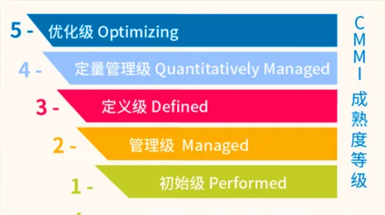
8.5 成熟度模型
（2）能力成熟度模型(CMM)--->CMMI（I:Integration）
查询网址：
https://www.cmmirz.com/
?s=baidu&st=cm

Slide 69
8.5 成熟度模型
（3）项目管理成熟度模型：
1998年“PMI标准开发计划”
建立在CMM模型基础上
评价项目管理能力
① 自发的 ② 简单的 ③ 有组织的 ④ 被管理的 ⑤ 适应的

Slide 70
8.6
戴明及其PDCA循环

Slide 71
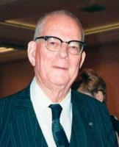
8.6 戴明及其PDCA循环
威廉•爱德华兹•戴明（W．Edwards．Deming）
（1）质量管理的先驱者
（2）成果：
1）提出日本工业振兴计划（1950年代）
2）帮助美国福特公司走出困境（1980年代）
“质量是一种以最经济的手段，制造出市场上最有用的产品。
一旦改进了产品质量，生产率就会自动提高。”
Notes:
戴明提出长期的生产程序改进方案、严格的生产纪律以及体制改革。他将一系列统计学方法引入美国产业界，以检测和改进多种生产模式，从而为后来杰克•韦尔奇等人的六个西格马管理法奠定了基础。

Slide 72
8.6 戴明及其PDCA循环
戴明学说的“十四要点”：
（1）创造产品与服务改善的恒久目的（长远规划）
（2）采纳新的哲学（不容忍粗劣的原料，不良的操作等）
（3）停止依靠大批量的检验来达到质量标准（应当改良生产过程）
（4）废除“价低者得”的做法（采购中，质量才有意义）
（5）不断地及永不间断地改进生产及服务系统
（6）建立现代的岗位培训方法（使用统计方法来衡量培训工作是否奏效）
（7）建立现代的督导方法（让高层管理知道需要改善的地方并采取行动）
Notes:
戴明学说的主要观点“十四要点”成为全面质量管理（TQM）的重要理论基础。

Slide 73
8.6 戴明及其PDCA循环
戴明学说的“十四要点”：
（ 8 ）驱走恐惧心理（所有同事必须有胆量去发问，表达意见）
（ 9 ）打破部门之间的围墙（需要发挥团队精神）
（10）取消对员工发出计量化的目标（指标、口号、图像、海报都必须废除）
（11）取消工作标准及数量化的定额
（12）消除妨碍基层员工工作畅顺的因素（消除员工失去工作尊严的因素）
（13）建立严谨的教育及培训计划（不断接受训练及再培训）
（14）创造一个每天都推动以上13项的高层管理结构
Notes:
戴明学说的主要观点“十四要点”成为全面质量管理（TQM）的重要理论基础。

Slide 74
8.6 戴明及其PDCA循环
“戴明环” （PDCA循环）：
使任何一项活动有效进行的一种合乎逻辑的工作程序
“四个阶段、八个步骤、七种工具”

Slide 75
8.6 戴明及其PDCA循环
P(Plan)
计划
D(Do)
执行
C(Check)
检查
A(Action)
行动
确定方针和目标
制订活动计划
四个阶段（过程）
具体运作，
实现计划中的内容
成功的经验加以肯定，并予以标准化
失败的教训也要总结，以免重现
没有解决的问题，提给下一个PDCA循环中去解决。
分清哪些对了，哪些错了，
明确效果，找出问题；

Slide 76
8.6 戴明及其PDCA循环
八个步骤：
（1）分析现状，发现问题；
（2）分析质量问题中各种影响因素；
（3）分析影响质量问题的主要原因；
（4）针对主要原因，决定采取解决的措施
（5）执行，按措施计划的要求去做；
（6）检查，把执行结果与要求达到的目标进行对比；
（7）标准化，把成功的经验总结出来，制定相应的标准；
（8）把没有解决或新出现的问题转入下一个PDCA循环中去解决。
P
D
C
A

Slide 77
8.6 戴明及其PDCA循环
七种工具
直方图、控制图、因果图、排列图、相关图、分层法和统计分析表等
Notes:
戴明博士有一句颇富哲理的名言：“质量无须惊人之举”他平实的见解和骄人的成就之所以受到企业界的重视和尊重，是因为若能有系统地、持久地将这些观念付诸行动，几乎可以肯定在全面质量管理上就能够取得突破。
戴明学说反映了全面质量管理的全面性，说明了质量管理与改善并不是个别部门的事，而是需要由最高管理层领导和推动才可奏效。

Slide 78
8.6 戴明及其PDCA循环
PDCA循环的四个明显特点：
（1）周而复始。PDCA循环的四个过程不是运行一次就完结，而是周而复始地进行。
（2）大环带小环。类似行星轮系，一个公司或组织的整体运行体系与其内部各子体系的关系，是大环带动小环的有机逻辑组合体。
（3）阶梯式上升。PDCA循环不是停留在一个水平上的循环，不断解决问题的过程就是水平逐步上升的过程。
（4）统计的工具。PDCA循环应用了科学的统计观念和处理方法。
戴明：“质量无须惊人之举”

Slide 79
总 结
8.1 软件项目的项目质量管理
8.2 规划质量管理
8.3 实施质量保证（管理质量）
8.4 控制质量
8.5 成熟度模型（CMM）
8.6 戴明及其PDCA循环
概念介绍
规划过程组
监控过程组
补充知识

